Slide 1





TRƯỜNG TIỂU HỌC BÁT TRANG
CHÀO MỪNG CÁC EM ĐẾN VỚI TIẾT
TIẾNG VIỆT LỚP 1
Giáo viên: Phan Thị Dịu

Slide 2
Bài 73: ươn ương

Slide 3
Tiết 1

Slide 4
Khởi động:
ươm
nượp
giàn mướp
ươp
gươm
nườm nượp

Slide 5
1
NhËn biÕt
ương
Đường tới trường lượn theo sườn đồi.
ương
ươn
ươn

Slide 6
§äc
2
ươn
ương
l
ươn
lượn
lượn
rướn
sườn
vượn
lươn
rướn
sườn
vượn
lươn
sương
sương
tưởng
phượng
tưởng
hướng
phượng
hướng

Slide 7

Giải lao

Slide 8
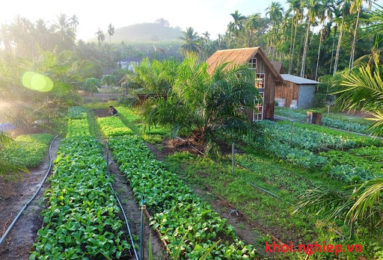
ươn
khu vườn

Slide 9

hạt sương
ương

Slide 10
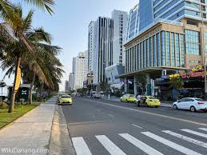

con đường
ương

Slide 11
ươn
ương
§äc
2
l
ươn
lượn
ươn
lươn
rướn
sườn
vượn
hướng
phượng
sương
tưởng
khu vườn
hạt sương
con đường

Slide 12
S/158

Slide 13
ViÕt b¶ng con

Slide 14
TiÕt 2

Slide 15
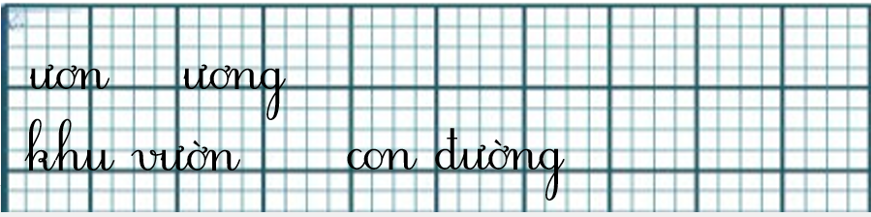
3
T« vµ viÕt

Slide 16



4
§äc
Buổi sáng, tiếng gà gọi mọi người thức dậy. Bầu trời phía đông ửng hồng. Nắng xua tan màn sương. Cây lá bừng tỉnh sau một giấc ngủ dài, vươn mình đón những tia nắng đầu tiên của ngày mới. Làng quê rộn ràng những âm thanh của cuộc sống. Em tới lớp. Mẹ đi làm.
Buổi sáng, tiếng gà gọi mọi người thức dậy. Bầu trời phía đông ửng hồng. Nắng xua tan màn sương. Cây lá bừng tỉnh sau một giấc ngủ dài, vươn mình đón những tia nắng đầu tiên của ngày mới. Làng quê rộn ràng những âm thanh của cuộc sống. Em tới lớp. Mẹ đi làm.

Slide 17
Giải lao

Slide 18
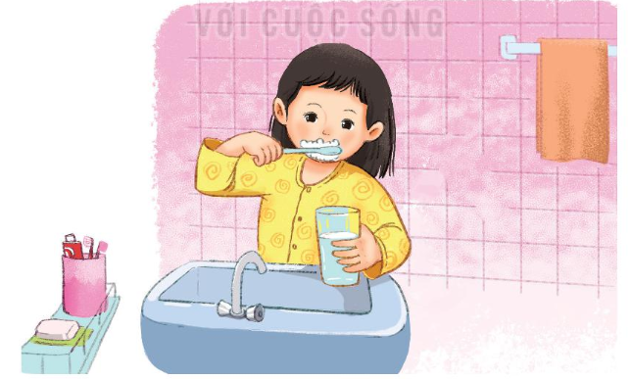
5
Nãi
Buổi sáng của em

Slide 19
Dặn dò
.....................
..................

